Slide 1
Chào mừng các em đến với tiết Toán

Slide 2
HOA HỒNG TẶNG CÔ
Các em hãy hái những bông hoa hồng đẹp nhất để dành tặng cô giáo bằng cách trả lời nhanh và đúng
các câu hỏi.

Slide 3
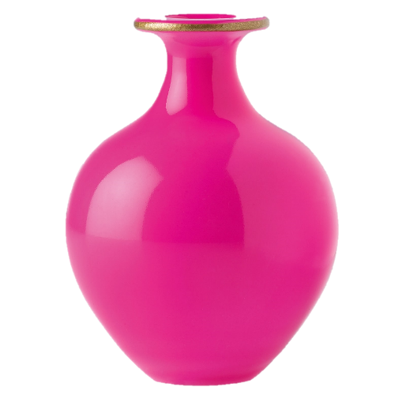
CHÚC MỪNG NGÀY 20/11

Slide 4
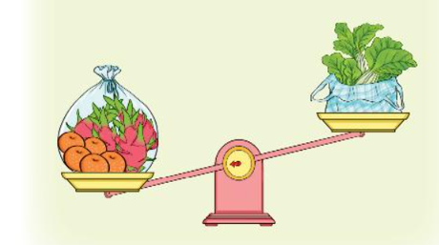
Túi quả và túi rau, túi nào nặng hơn?
Túi quả

Slide 5
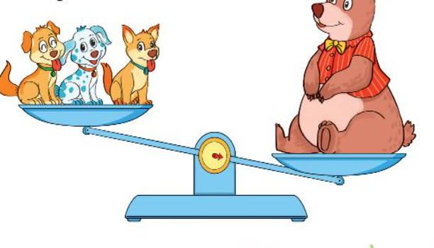
Gấu và 3 con chó, con nào nhẹ hơn?
3 con chó nhẹ hơn

Slide 6
12 kg + 23 kg = ?
35 kg

Slide 7
13 kg - 8 kg = ?
5 kg

Slide 8
LÀM QUEN VỚI KHỐI LƯỢNG, DUNG TÍCH
CHỦ ĐỀ 3
BÀI 16
LÍT

Slide 9
Thứ Ba ngày 5 tháng 11 năm 2024
Toán
Lít

Slide 10
KHÁM PHÁ

Slide 11
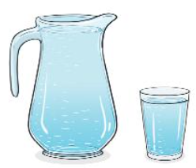
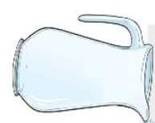
Bình đựng nhiều nước hơn cốc.
Cốc đựng ít nước hơn bình.
Rót hết nước từ bình sang 4 cốc.
Lượng nước trong bình bằng lượng nước ở cả 4 cốc.

Slide 12
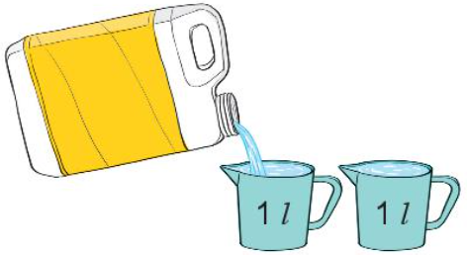
Đây là ca một lít, chai một lít:
Lít viết tắt là l
Rót nước đầy hai ca 1 l, ta được 2 l nước.

Slide 13
HOẠT ĐỘNG

Slide 14
1
Quan sát tranh rồi chọn câu đúng.
Đổ hết nước từ ca 1 l được đầy một chai và một cốc (như hình vẽ).
A. Chai đựng 1 l nước.
B. Chai đựng ít hơn 1 l nước.
C. Chai đựng nhiều hơn 1 l nước.

Slide 15
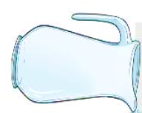
2
Số?
Ba lít
Hai lít
?
?
3
l
2
l
Hai mươi lít
Mười lít
Năm lít
?
l
10
?
l
?
l
5
20

Slide 16
3
Số?
Rót hết nước từ bình A và bình B được các cốc nước (như hình vẽ).
Lượng nước ở bình A là cốc. Lượng nước ở bình B là cốc.
Lượng nước ở bình B nhiều hơn lượng nước ở bình A là cốc.
?
?
4
6
?
2

Slide 17
Lít viết tắt là l
Bài 1:
A. Chai đựng 1l nước
B. Chai đựng ít hơn 1l nước
C. Chai đựng nhiều hơn 1l nước.
Bài 2:
10l, 3l, 2l, 5l, 20l

Slide 18
LUYỆN TẬP

Slide 19
Thứ Tư ngày 6 tháng 11 năm 2024
Toán
Luyện tập

Slide 20
1
Tính (theo mẫu).
Mẫu:
8 l + 6 l = 14 l 12 l – 7 l = 5 l
12 l + 20 l
7 l + 6 l
5 l + 4 l = 9 l
12 l + 20 l = 32 l
7 l + 6 l = 13 l
5 l + 4 l
19 l – 10 l
11 l – 2 l
9 l – 3 l
19 l - 10 l = 9 l
11 l - 2 l = 9 l
9 l - 3 l = 6 l

Slide 21
2
Số?
a)
8 l
5 l
5 l
2 l
3 l
3
l
8
l
13
l
b)
2 l
5 l
8
l

Slide 22
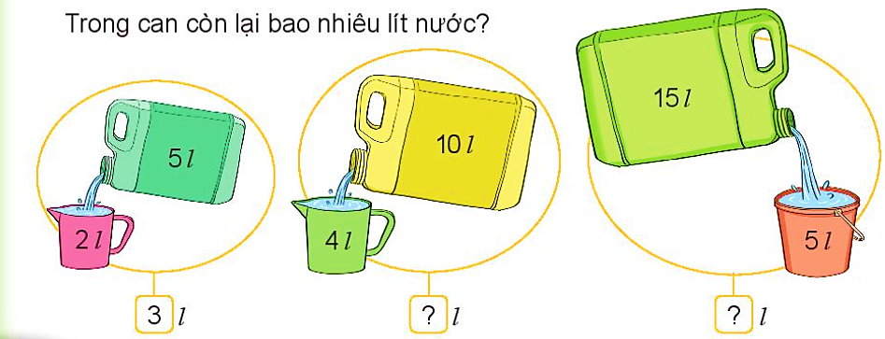
3
Số?
Trong can còn lại bao nhiêu lít nước?
6
l
10
l

Slide 23
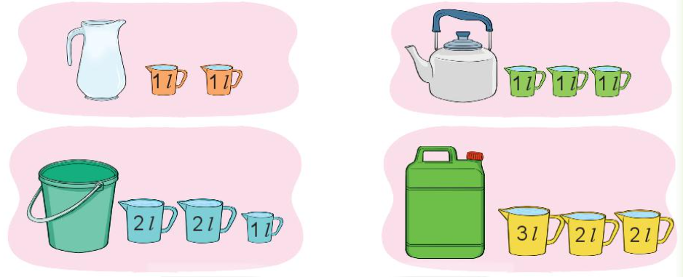
Mỗi đồ vật đựng số lít nước bằng tổng số lít nước ở các ca bên cạnh (như hình vẽ).
4

Slide 24
a) Số?
Đồ vật | Bình | Ấm | Xô | Can
Số lít nước | 2 | ? | ? | ?
3
5
7
b) Đồ vật nào đựng nhiều nước nhất?
Đồ vật nào đựng ít nước nhất?
Can (7 l nước)
Bình (2 l nước)

Slide 25
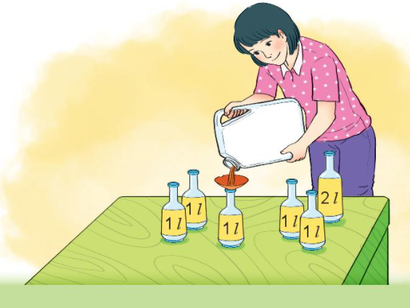
Trong can có 15l nước mắm. Mẹ đã rót 7l nước mắm vào các chai. Hỏi trong can còn lại bao nhiêu lít nước mắm?
5
Tóm tắt:
Có : 15 l nước mắm
Đã rót : 7l nước mắm
Còn lại: … l nước mắm ?
Bài giải
Số lít nước mắm còn lại trong can là:
15 – 7 = 8 (l)
Đáp số: 8 nước mắm.
l

Slide 26
Bài 1: Tính (theo mẫu):
a, 5l + 4l = 9l b, 9l – 3l = 6l
12l + 20 l = 32l 19l – 10 l = 9l
7l + 6l = 13l 11l – 2l = 9l
Bài 5:
Bài giải
Trong can còn lại số lít nước mắm là:
15 - 7 = 8 (l)
Đáp số: 8l nước mắm

